Slide 1


Введение в MLOps
Корелин Иван, к.т.н., ИРИТ-РТФ УрФУ

Slide 2

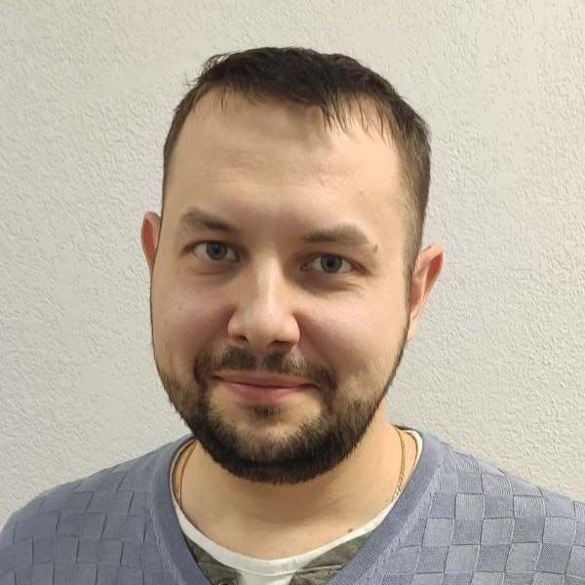
Знакомство
Промышленный опыт:
2011-2018 работал в Блоке ИТ СКБ-Банка
2018-2021 работал в ДИТ блоке КИБ Сбера
2021-2022 работал в ГК Иннотех
с 2022 Тинькофф Центр Разработки
Специальность:
Окончил ИРИТ-РтФ УрФУ в 2011 году по специальности "Вычислительные машины, комплексы, системы и сети"
Защитил кандидатскую диссертацию в 2021 году по специальности "Системный анализ, управление и обработка информации"

Slide 3
Введение
MLOps – Machine Learning Operations
Автоматизация машинного обучения
Предыдущие курсы
Linux
Python
Программная инженерия
Мат.основы машинного обучения

Slide 4

Зачем изучать MLOps?

Slide 5
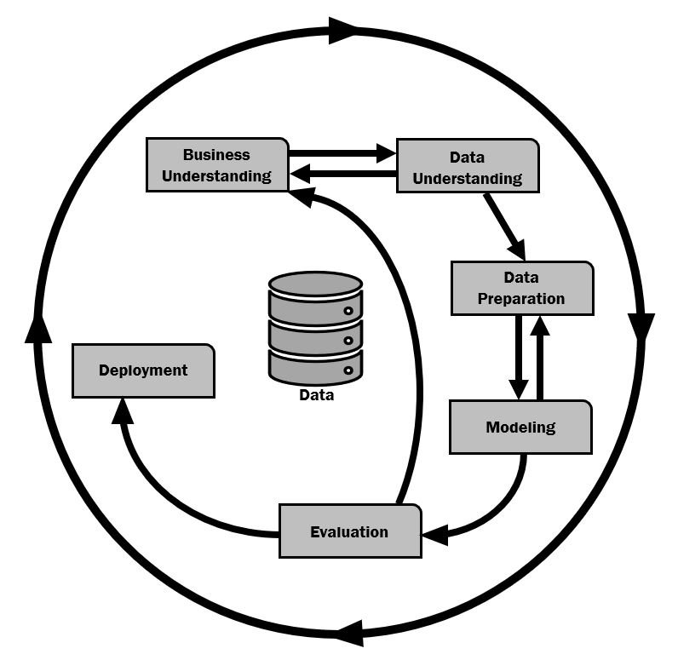
Зачем изучать MLOps?
Бизнес-анализ
Анализ данных
Подготовка данных
Моделирование
Оценка решения
Внедрение

Slide 6
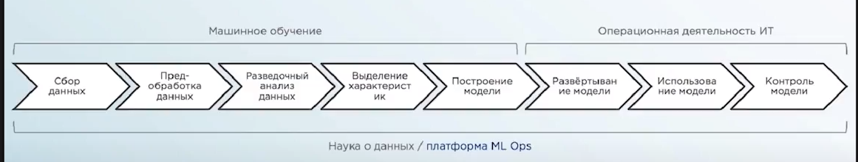
Этапы проекта машинного обучения

Slide 7
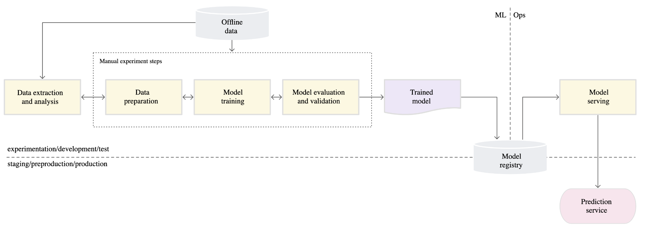
MLOps: Модель Google
https://cloud.google.com/solutions/machine-learning/mlops-continuous-delivery-and-automation-pipelines-in-machine-learning

Slide 8
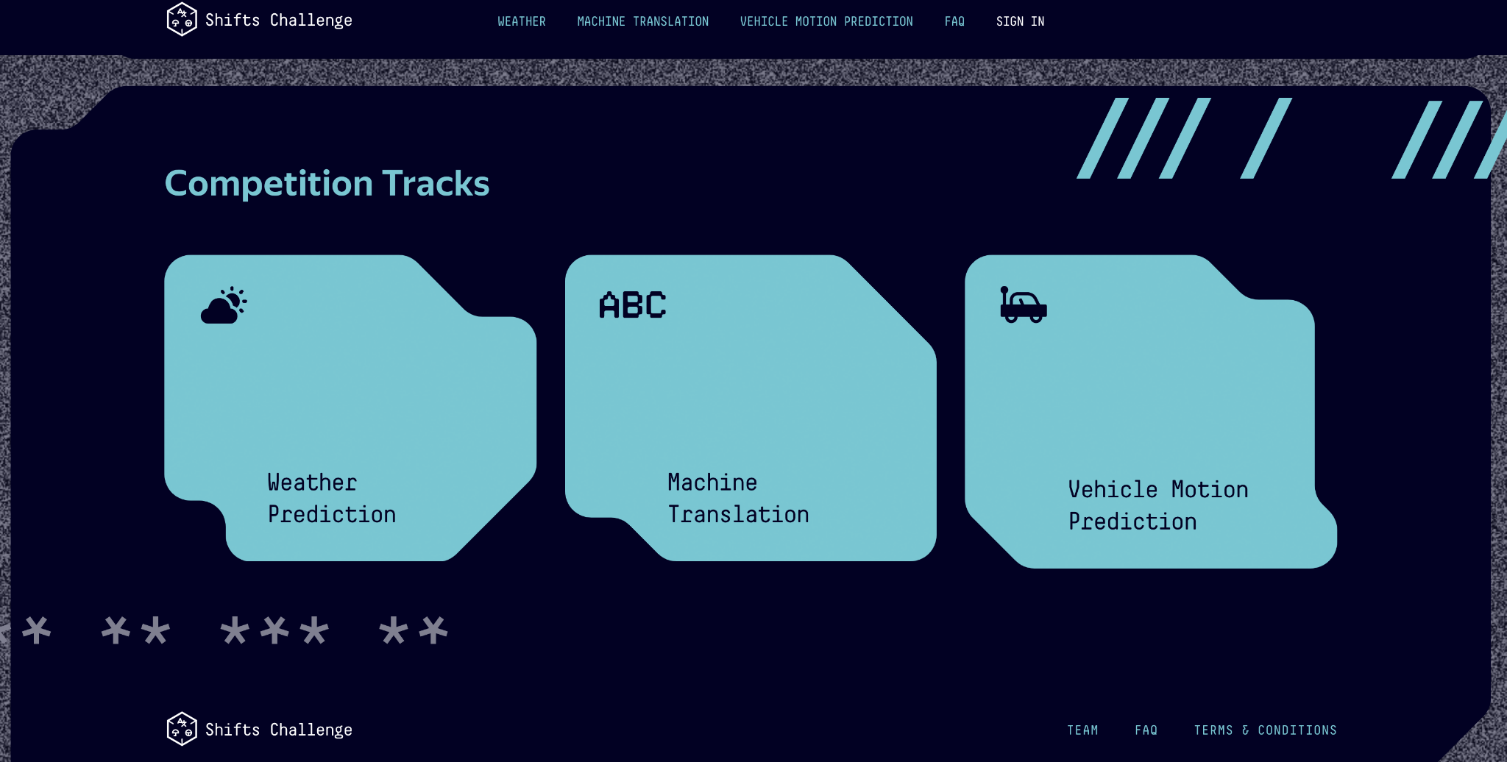
Сдвиг данных
https://research.yandex.com/shifts

Slide 9
MLOps 0: Ручные операции
https://cloud.google.com/solutions/machine-learning/mlops-continuous-delivery-and-automation-pipelines-in-machine-learning

Slide 10
MLOps 0: Ручные операции
https://cloud.google.com/solutions/machine-learning/mlops-continuous-delivery-and-automation-pipelines-in-machine-learning

Slide 11
MLOps 0: Ручные операции
https://cloud.google.com/solutions/machine-learning/mlops-continuous-delivery-and-automation-pipelines-in-machine-learning

Slide 12
MLOps 0: Ручные операции
https://cloud.google.com/solutions/machine-learning/mlops-continuous-delivery-and-automation-pipelines-in-machine-learning

Slide 13
MLOps 0: Ручные операции
https://cloud.google.com/solutions/machine-learning/mlops-continuous-delivery-and-automation-pipelines-in-machine-learning

Slide 14
MLOps 0: Ручные операции
https://cloud.google.com/solutions/machine-learning/mlops-continuous-delivery-and-automation-pipelines-in-machine-learning

Slide 15
Что будет при увеличении количества систем?
https://cloud.google.com/solutions/machine-learning/mlops-continuous-delivery-and-automation-pipelines-in-machine-learning

Slide 16
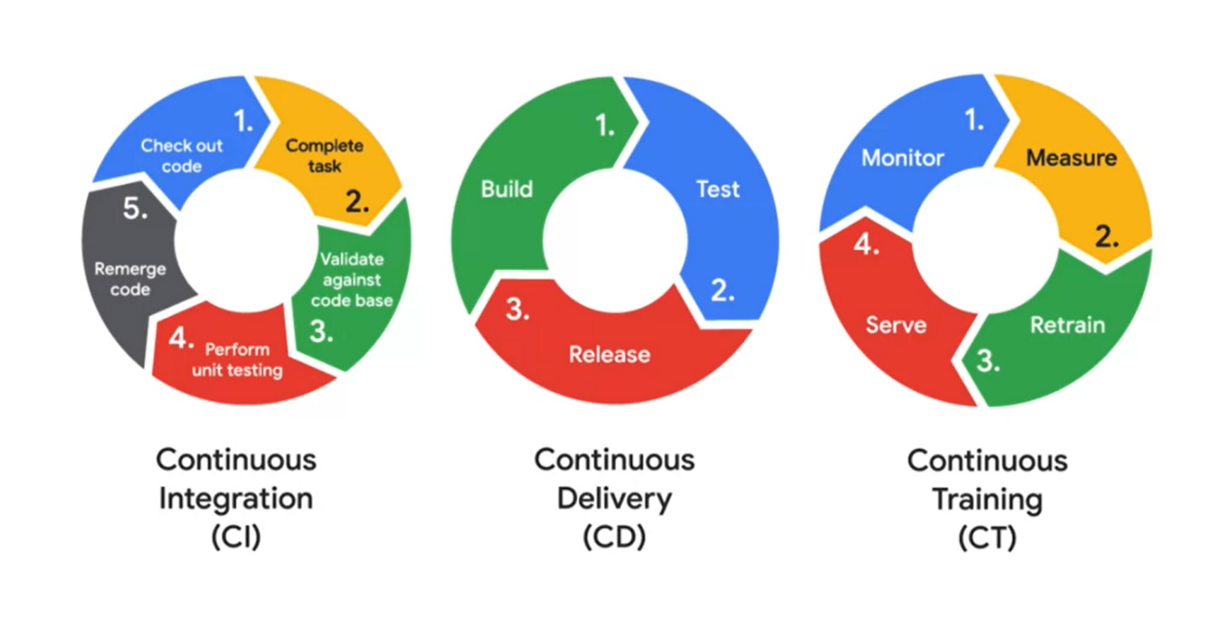
CI/CD/CT

Slide 17
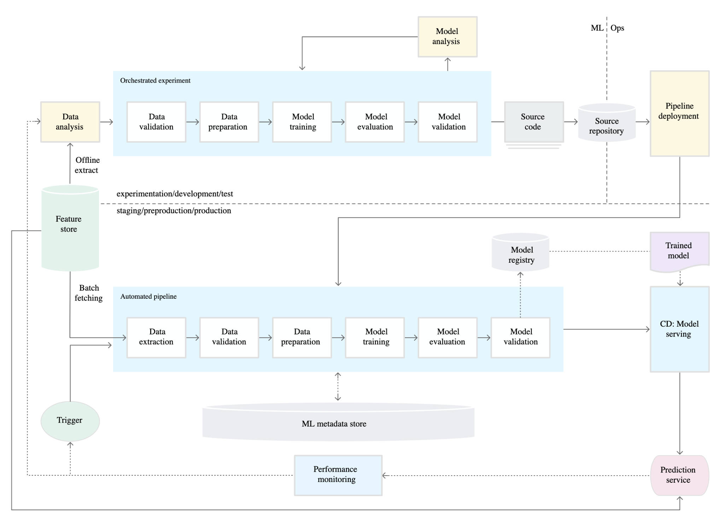
MLOps 1: Конвейеризация (pipeline)
https://cloud.google.com/solutions/machine-learning/mlops-continuous-delivery-and-automation-pipelines-in-machine-learning

Slide 18
MLOps 1: Конвейеризация (pipeline)
https://cloud.google.com/solutions/machine-learning/mlops-continuous-delivery-and-automation-pipelines-in-machine-learning

Slide 19
MLOps 1: Конвейеризация (pipeline)
https://cloud.google.com/solutions/machine-learning/mlops-continuous-delivery-and-automation-pipelines-in-machine-learning

Slide 20
MLOps 1: Конвейеризация (pipeline)
https://cloud.google.com/solutions/machine-learning/mlops-continuous-delivery-and-automation-pipelines-in-machine-learning

Slide 21
MLOps 1: Конвейеризация (pipeline)
https://cloud.google.com/solutions/machine-learning/mlops-continuous-delivery-and-automation-pipelines-in-machine-learning

Slide 22
MLOps 1: Конвейеризация (pipeline)
https://cloud.google.com/solutions/machine-learning/mlops-continuous-delivery-and-automation-pipelines-in-machine-learning

Slide 23
MLOps 1: Конвейеризация (pipeline)
https://cloud.google.com/solutions/machine-learning/mlops-continuous-delivery-and-automation-pipelines-in-machine-learning

Slide 24
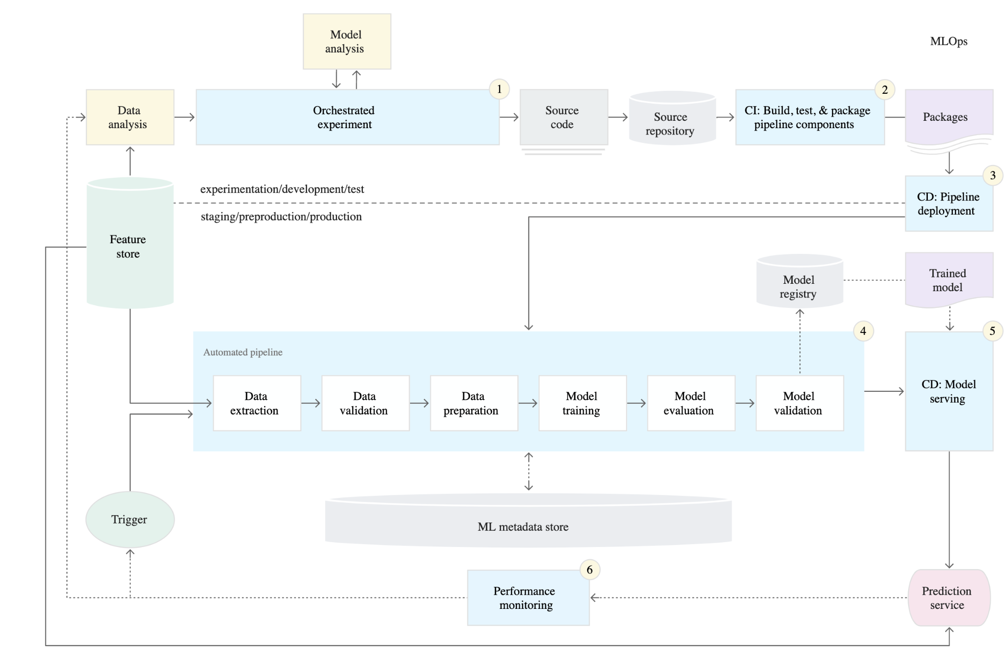
MLOps 2: CI/CD для пайплайнов
https://cloud.google.com/solutions/machine-learning/mlops-continuous-delivery-and-automation-pipelines-in-machine-learning

Slide 25
MLOps 2: CI/CD для пайплайнов
https://cloud.google.com/solutions/machine-learning/mlops-continuous-delivery-and-automation-pipelines-in-machine-learning

Slide 26
MLOps 2: CI/CD для пайплайнов
https://cloud.google.com/solutions/machine-learning/mlops-continuous-delivery-and-automation-pipelines-in-machine-learning

Slide 27
MLOps 2: CI/CD для пайплайнов
https://cloud.google.com/solutions/machine-learning/mlops-continuous-delivery-and-automation-pipelines-in-machine-learning

Slide 28
MLOps 2: CI/CD для пайплайнов
https://cloud.google.com/solutions/machine-learning/mlops-continuous-delivery-and-automation-pipelines-in-machine-learning

Slide 29
MLOps 2: CI/CD для пайплайнов
https://cloud.google.com/solutions/machine-learning/mlops-continuous-delivery-and-automation-pipelines-in-machine-learning

Slide 30
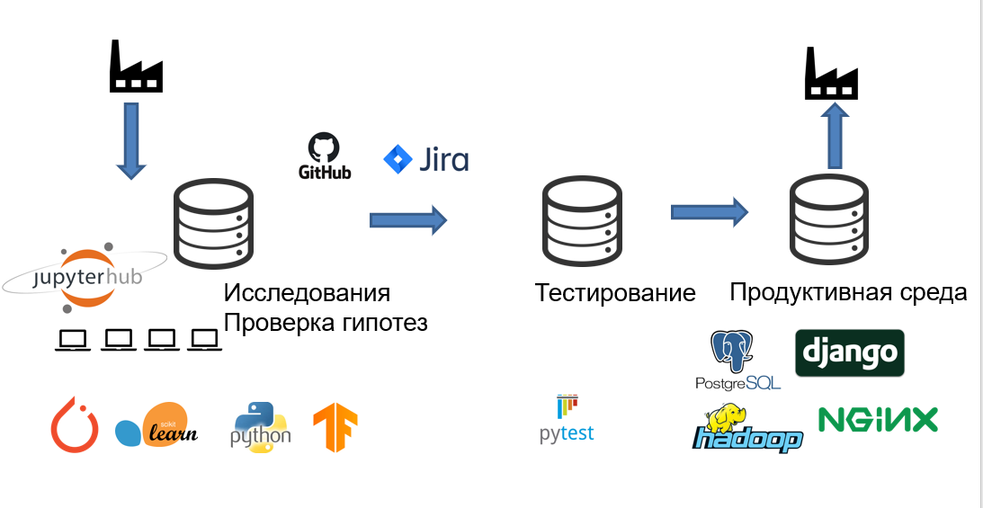
Инструменты

Slide 31
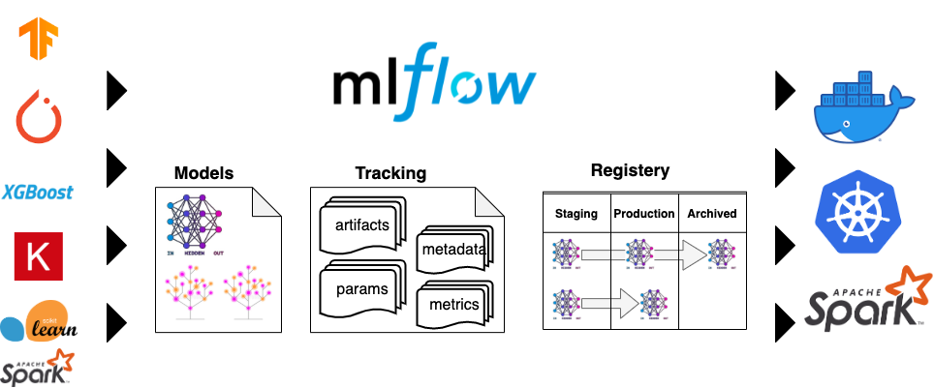
Инструменты

Slide 32
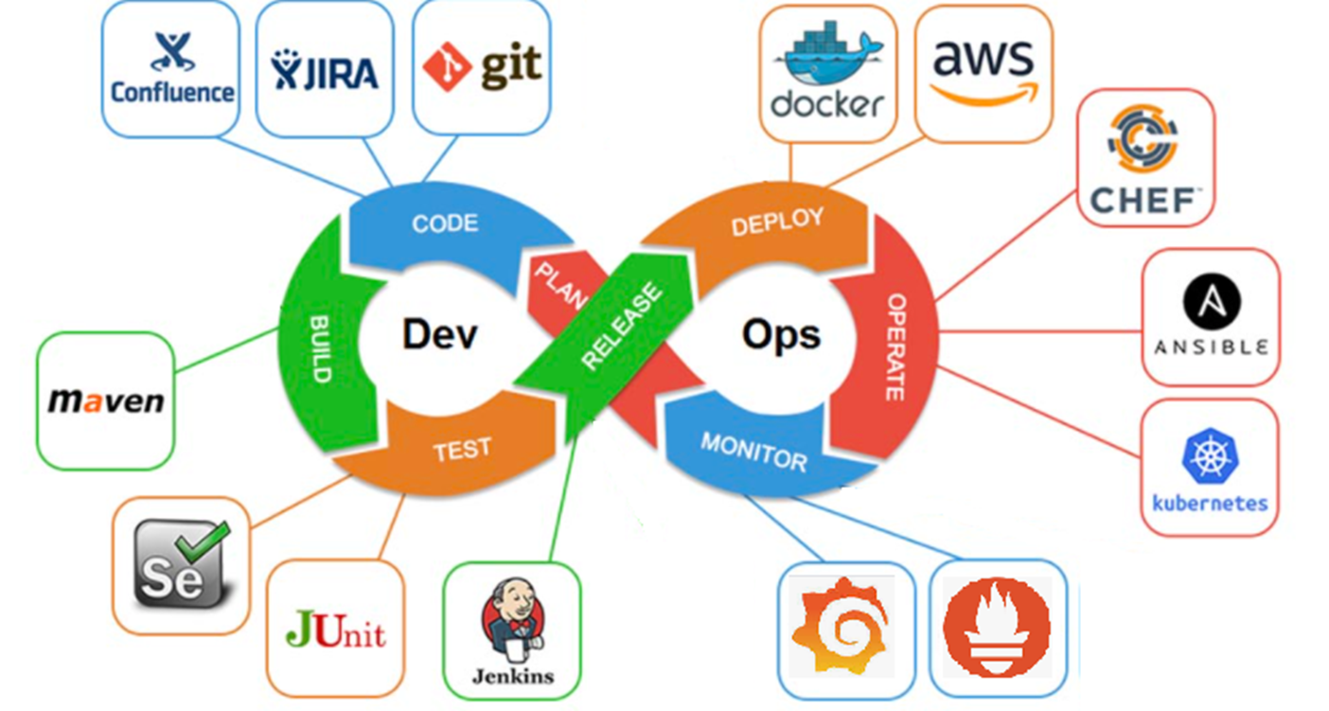
Инструменты
https://www.techgeeknext.com/devops/ci-cd-devops-interview-questions

Slide 33
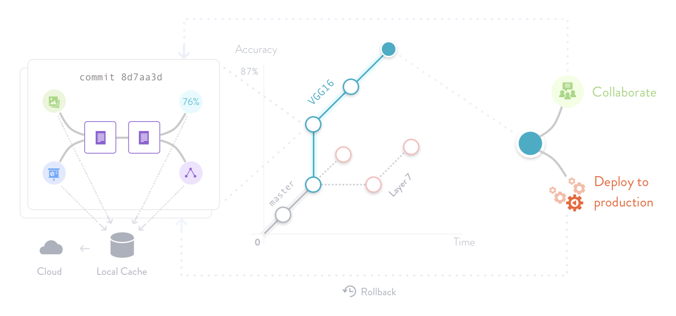
Инструменты: Data Version Control
https://dvc.org

Slide 34
Что будет в курсе
Введение. Общие понятия MLOps.
Непрерывная интеграция, доставка и тестирование (CI/CD/CT) для ML.
Виртуализация.
Управление данными.
Конвейер операций.
Валидация моделей.
Запуск моделей в промышленную среду.
Эксплуатация модели машинного обучения.

Slide 35
Что будет в курсе
Практики
Яндекс.Облако
Виртуальные машины Linux
Проект
Команды 2-4 человек
Задание: автоматическое развертывание пайплайна приложения машинного обучения
Этапы проекта выполняются на практических занятиях

Slide 36
Бизнес-требования
Оценка качества работы модели
Математические метрики
Технические характеристики
Бизнес-требования

Slide 37
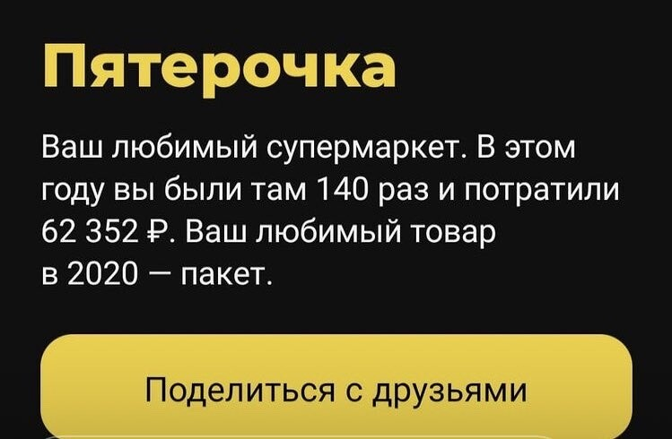
Бизнес-требования
Оценка качества работы модели
Математические метрики
Технические характеристики
Бизнес-требования

Slide 38
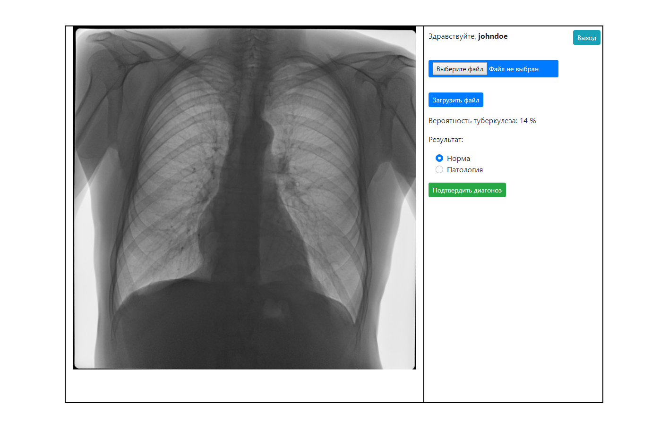
Кейс: определение туберкулеза по флюорографии
Задача
Создать систему помощи врачу, которая определяет по флюорографии, если ли туберкулез у пациента
Метрики качества
Доля правильных ответов (accuracy)
Точность (precision)
Полнота (recall)

Slide 39
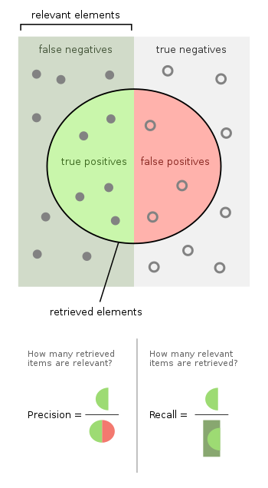
Кейс: определение туберкулеза по флюорографии
Задача
Создать систему помощи врачу, которая определяет по флюорографии, если ли туберкулез у пациента
Метрики качества
Доля правильных ответов (accuracy)
Точность (precision)
Полнота (recall)

Slide 40
Кейс: определение туберкулеза по флюорографии
Задача
Создать систему помощи врачу, которая определяет по флюорографии, если ли туберкулез у пациента
Метрики качества
Доля правильных ответов (accuracy)
Точность (precision)
Полнота (recall)
Выбор метрик качества:
Важно не пропустить случаев с туберкулезом

Slide 41
Кейс: определение туберкулеза по флюорографии
Задача
Создать систему помощи врачу, которая определяет по флюорографии, если ли туберкулез у пациента
Характеристики качества:
Полнота 98%
Точность 86%
Интерпретация:
Система находит 98% случаев туберкулеза (на доступных нам данных)
Когда система говорит, что на снимке туберкулез, она ошибается в 14% случаев

Slide 42
Кейс: прогноз зарплат MLOPS специалистов
Заказчик поставил перед командой задачу:
Разработать прогнозную модель для зарплат специалистов MLOps на два года вперед
Зарплату нужно определять в среднем по рынку
Как будет использоваться решение:
Заказчик хочет нанимать в течении двух лет 10 специалистов и не переплатить более 500.000 т.р.
Требования к технической реализации:
Заказчик хочет эксплуатировать решение на своих серверах (поскольку не хочет раскрывать персональные данных своих сотрудников)
Однако сервера у заказчика ненадежные, технические описания он не предоставляет

Slide 43
Кейс: прогноз зарплат MLOPS специалистов
Предложите метрики машинного обучения, которые могли бы соответствовать этой постановке задачи, и инструменты для ее решения
С какими сложностями может столкнуться специалист MLOps при реализации задач в такой постановке
Какой перечень мероприятий можно предложить для минимизации рисков

Slide 44
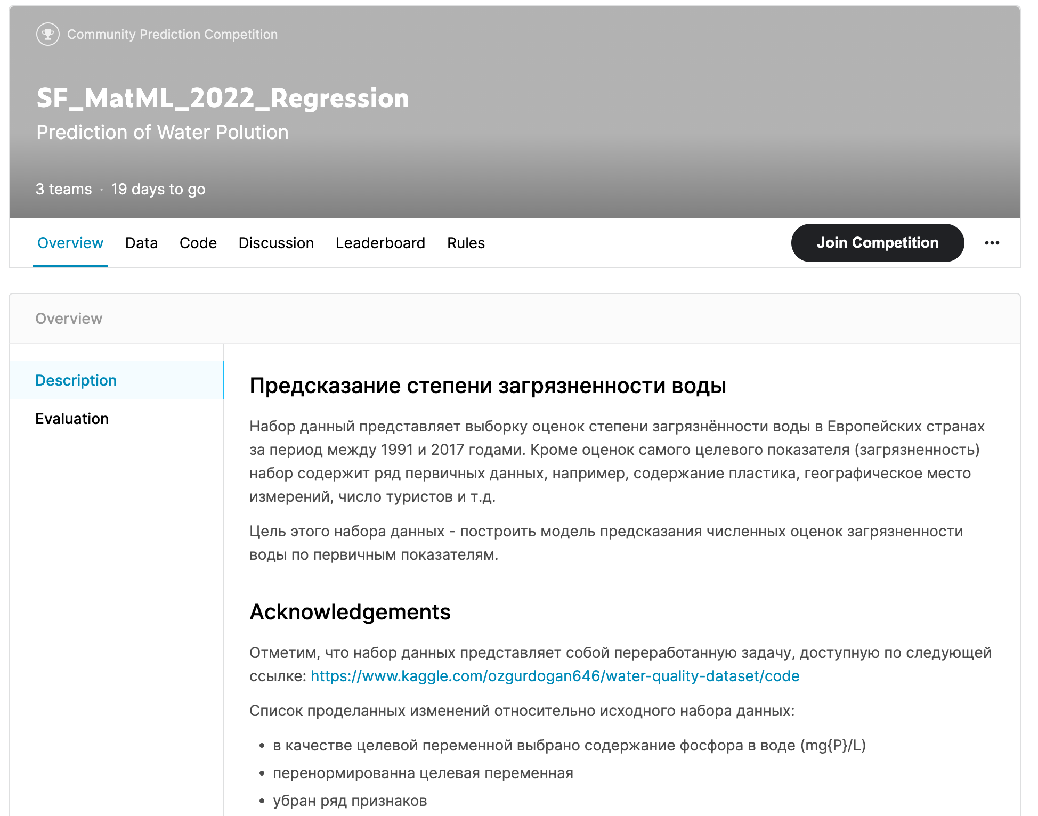
Подготовка к практическому занятию
Соревнование по регрессии
https://www.kaggle.com/t/a29b16e1fc1e463aa2d23cbdad218666

